Slide 1
«Цифровые образовательные технологии в работе педагога-психолога»
Детский телефон доверия.
Школьные службы примирения.
Скворцова О.В.,
Стрельникова Е.В.,
педагоги-психологи
МАОУ СОШ № 35
Тамбов
2023

Slide 2
Телефон доверия для детей,подростков и их родитетлей
https://telefon-doveria.ru/

Slide 3
Зачем нужен телефон доверия
Позвонив по детскому телефону доверия, ребенок или подросток может поделиться со специалистом абсолютно любой волнующей его проблемой:
сложности в отношениях с родителями или сверстниками
плохие отметки в школе
разнообразные страхи
переживания из-за неудач
ссоры с другом или подругой
эмоциональные трудности во время первой любви
необходимость получить помощь в вопросах полового воспитания
жестокое обращении со стороны родителей или посторонних, совершенное сексуальное или психологическое насилие [1].

Slide 4
Зачем нужен телефон доверия
Родители детей и подростков могут позвонить:
столкнувшись со сложностями в процессе воспитания ребенка;
когда не могут найти взаимопонимания со своими детьми;
обратиться к психологам за советом о том, как правильно отвечать на вопросы своего ребенка и как вести себя с ним в определенных ситуациях.

Slide 5
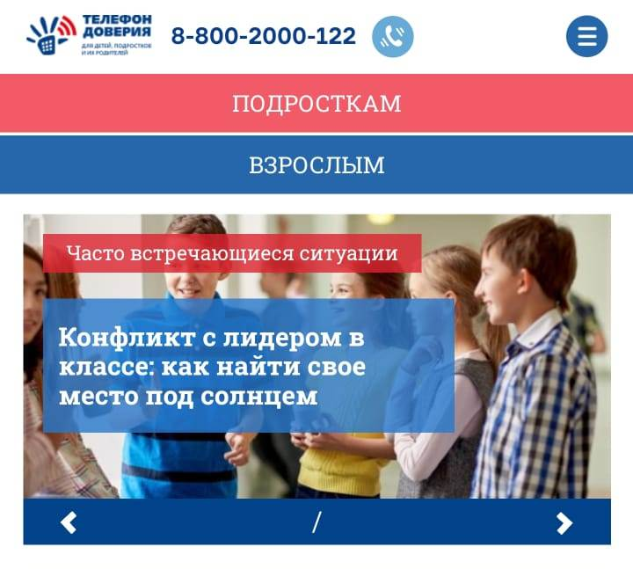
Зачем нужен телефон доверия
Опытные психологи готовы оказывать помощь любому члену семьи, вне зависимости от того, с какой проблемой к ним обращаются

Slide 6
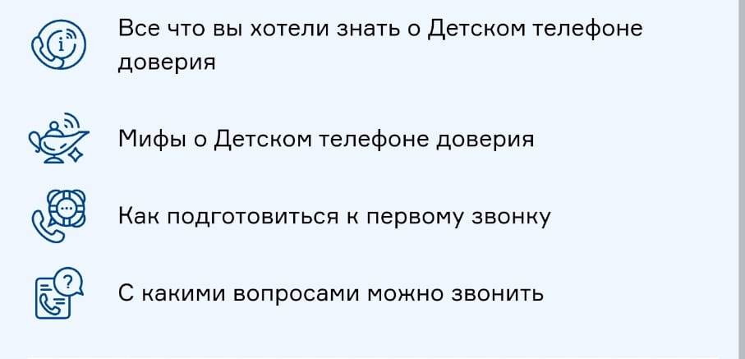
Что можно найти на сайте
Статьи и лайфхаки.
Часто встречающиеся ситуации.
Конкурсы и акции.
Медиа (видео).
Инфографика.
Место для вопросов.

Slide 7
Пример инфографики

Slide 8
Пример инфографики

Slide 9
Статьи на сайте

Slide 10
Пример видео на сайте

Slide 11
Школьные службы примирения

Slide 12
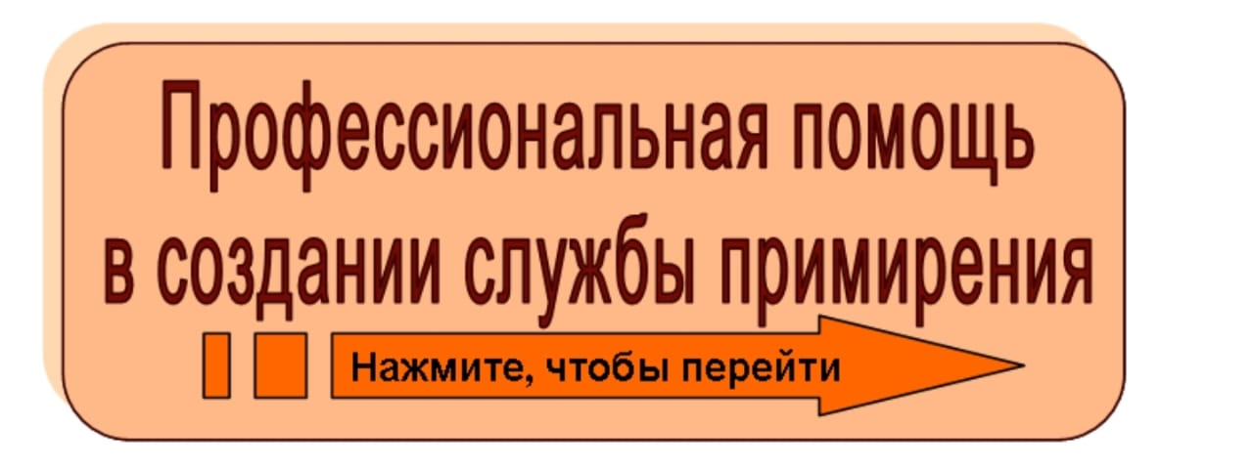
Что такое школьная служба примирения
Школьная служба примирения – служба, созданная в образовательной организации и состоящая из работников образовательной организации, учащихся и их родителей, прошедших необходимую подготовку и обучение основам метода восстановительных программ и медиативного подхода [2].

Slide 13
Создатель сайта
профессиональный медиатор и тренер по медиации
автор концепции школьных служб примирения
автор книги "Школьные службы примирения и восстановительная культура взаимоотношений"

Slide 14
Что можно найти на сайте
Книги
Статьи
Документы
Видео
Лекции
Обучение
Доклады

Slide 15
Список использованных источников
1. http://telefon-doveria.ru
2. http://www.8-926-145-87-01.ru/

Slide 16
Спасибо за внимание!

